Slide 1
표지. Attention Is All You Need: Transformer & KV Cache H/W 세미나
COVER
1 / 47
Vaswani et al., 2017 LLM & H/W Architecture Attention Is All You Need 트랜스포머 아키텍처부터 Self-Attention 1:1 수치 연산, 그리고 KV Cache HBM 메모리 병목까지
1️⃣ 벡터 & Attention
단어의 공간 좌표화(Embedding) & 3대 유사도 지표부터 "I, LOVE, YOU" 수치 행렬 연산 풀이
2️⃣ Prefill vs Decoding
3️⃣ HBM 메모리 병목
생성형 LLM의 2단계 추론 특성과 KV Cache H/W 도입으로 인한 재계산 방지 메커니즘
동시 접속 사용자 수 폭증 시 GPU HBM 대역폭 한계와 메모리 경제학적 한계 분석
💡 문과적 직관: "인공지능의 역사는 트랜스포머 이전과 이후로 나뉩니다. 글자를 한 땀 한 땀 순차적으로 읽던 AI가, 문장 전체를 한눈에 관조하며 맥락을 지배하는 시대로의 대전환!"
Notes:
💡 발표 팁: 본 세미나는 추상적인 수학 기호 대신 4차원 수치 행렬 연산과 실제 GPU 메모리가 터지는 지점까지 직접 눈으로 확인하는 직관적 세미나입니다.

Slide 2
목차. 세미나 목차 (Table of Contents) & 데이터 흐름 로드맵
INDEX
2 / 47
본 세미나는 단어의 벡터화 에서 시작하여 Self-Attention 수치 연산 을 거쳐 GPU HBM 메모리 병목 에 이르는 4단계 로드맵으로 구성됩니다.
📍 Part 1. 논문 배경 & 벡터 기초
📍 Part 2. Self-Attention 1:1 수치 풀이
• Transformer 논문의 역사적 위상과 등장 배경 • 단어를 다차원 공간의 수치 좌표로 바꾸는 임베딩 • 3대 거리/유사도 지표 (유클리드, 맨해튼, 코사인)
• "I LOVE YOU" $4 \times 2$ 수치 벡터와 QKV 변환 • Query $\times$ Key Dot-Product 유사도 점수 계산 • Softmax 확률 다듬기 & Value 가중합 메커니즘
📍 Part 3. LLM 추론 & KV Cache H/W
📍 Part 4. HBM 메모리 경제학 & 고급 구조
• TTFT vs TPOT, Prefill vs Decoding Phase • KV Cache 저장 및 재사용으로 연산 낭비 방지 • 메모리 재계산 비극과 H/W 트레이드오프
• Batch Size & Context Length 확장과 HBM 용량 • Multi-Head Attention (MHA) & GQA 구조 • Positional Encoding (RoPE) 문맥 위치 부여
💡 문과적 직관: "지도(Map) 없이 산을 오를 수 없듯, 목차는 단어 벡터에서 시작해 GPU HBM 메모리 병목에 다다르는 4단계 탐험 지도입니다!"
Notes:
💡 발표 팁: 수식에 지치지 않도록 직관적 4단계로 구성되어 있음을 청중에게 미리 안내하세요.

Slide 3
배경. 왜 Transformer 논문(2017)이 AI의 대혁명인가?
BACKGROUND
3 / 47
Google의 "Attention Is All You Need" (Vaswani et al., 2017) 논문은 순차적 독서에 갇혀있던 AI 시대를 종식시키고 현대 LLM(ChatGPT, LLaMA)의 시초 가 되었습니다.
🔴 이전 패러다임: RNN / LSTM (순차 연산)
🟢 혁신 패러다임: Transformer (Attention Only)
순차적 연산 ($t_1 \rightarrow t_2 \rightarrow t_3$): 앞 단어가 계산되어야 다음 단어 계산 가능 GPU 병렬 처리 불가능 ($O(N)$): GPU에 코어가 수천 개 있어도 1개 코어만 작동하여 병목 발생 장기 의존성 손실 (Long-term Dependency): 문장이 길어지면 초반 단어 정보를 잊어버림
순환(Recurrence) 구조 완전 제거: 모든 단어를 한 번에 대규모 행렬 곱 연산 ($O(1)$) 100% GPU 병렬 가속: 수천 개의 GPU 코어를 동시에 가동하여 거대 모델 학습 가능 완벽한 문맥 연결: 거리와 무관하게 모든 단어 쌍 간의 관련도(Attention) 직주계산
⚡ 데이터 흐름 비교 (Data Flow Comparison)
RNN: [단어 1] → [단어 2] → [단어 3] ... (느린 병목, GPU 놀고 있음) Transformer: [단어 1, 2, 3 ... N 전체] ⇒ [GPU 행렬 곱 병렬 처리] (100% 가속)
💡 문과적 직관: "RNN이 한 글자씩 느릿느릿 읽는 '달팽이 독서법'였다면, Transformer는 문장 전체를 한 컷의 사진으로 찍어 동시에 분석하는 '슈퍼컴퓨터 독서법'입니다!"
Notes:
💡 발표 팁: "Attention Is All You Need"라는 논문 제목처럼, '순환 구조(Recurrence)를 다 버리고 어텐션 하나만으로 충분하다'는 자신감이 AI 역사를 바꿨음을 강조하세요.

Slide 4
1. 트랜스포머 & KV Cache H/W 개요
OVERVIEW
4 / 47
현대 대형 언어 모델(LLM)의 핵심 아키텍처인 Transformer 의 본질은 모든 단어가 서로를 참조하여 맥락을 파악하는 Self-Attention 메커니즘 에 있습니다.
입력 텍스트
→
임베딩 (Embedding)
→
유사도 측정 (Dot Product)
→
QKV & Attention
→
KV Cache H/W
🌐 Transformer 핵심 파이프라인 (Data Flow)
🎯 핵심 세미나 질문
입력 텍스트 → 임베딩 (Embedding) → 유사도 측정 (Dot Product) → QKV & Attention → KV Cache H/W
1. 왜 학습이 끝나도 사용자 수에 따라 HBM 메모리가 폭발할까요? ➔ KV Cache & HBM 대역폭 2. MHA와 Positional Encoding은 어떤 한계를 극복하는가? ➔ 후반부 독립 소개
⚡ 학습 로드맵
단어 벡터화 → 3대 거리/유사도 지표 → I, LOVE, YOU 수치 연산 → Prefill/Decoding & KV Cache → HBM 메모리 경제학
Notes:
💡 Presenter Note: 본 세미나에서는 "I LOVE YOU" 수치 연산과 LLM 추론에서의 KV Cache 도입 이유, 그리고 사용자 폭증 시 HBM 메모리 요구량의 폭발 원리를 다룹니다.

Slide 5
2. 임베딩 (Embedding) - 단어를 의미 공간의 좌표로
CORE CONCEPT
5 / 47
컴퓨터는 'King', 'Queen', 'Man', 'Woman'이라는 글자 자체를 이해할 수 없으므로 다차원 공간상의 수치 벡터(Vector) 로 변환합니다.
💡 이 연산이 의미하는 바는 무엇일까요?
📐 의미 공간 (Semantic Space)의 원리
- "King" 이란 단어의 의미 벡터에서 "Man(남성성)" 개념을 뺀 뒤(-), "Woman(여성성)" 개념을 더하면(+)... - 놀랍게도 공간상에서 "Queen" 단어가 위치한 벡터 좌표와 거의 완벽히 일치하게 됩니다!
임베딩(Embedding)이란 단어가 가진 고유한 의미(Meaning) 를 다차원 공간상의 방향과 거리를 갖는 벡터 로 매핑하는 기술입니다.
Notes:
💡 핵심 정리: 임베딩 공간에서는 비슷한 의미의 단어끼리 가까이 뭉치고, 단어 간 덧셈/뺄셈을 통해 새로운 의미 조합을 계산할 수 있습니다.

Slide 6
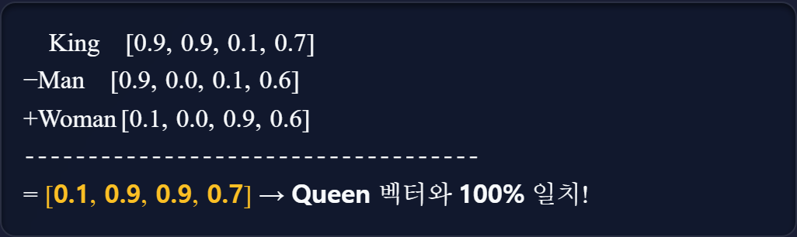
3. 임베딩 벡터 수치 예제 (\(d=4\) 특성 축)
MATH EXAMPLE
6 / 47
4개의 특성(Feature) 축 [남성성, 왕권, 여성성, 나이] 으로 각 단어를 4차원 벡터로 표현해 봅시다.
📊 4차원 단어 임베딩 벡터 정의
🧮 실제 벡터 덧셈/뺄셈 연산 과정
\(\text{King} = [\mathbf{0.9}, \, \mathbf{0.9}, \, 0.1, \, 0.7]\) (남성성 high, 왕권 high) \(\text{Man} = [\mathbf{0.9}, \, 0.0, \, 0.1, \, 0.6]\) (남성성 high, 왕권 zero) \(\text{Woman} = [0.1, \, 0.0, \, \mathbf{0.9}, \, 0.6]\) (여성성 high, 왕권 zero) \(\text{Queen} = [0.1, \, \mathbf{0.9}, \, \mathbf{0.9}, \, 0.7]\) (여성성 high, 왕권 high)
\(\text{King} \quad [0.9, \, 0.9, \, 0.1, \, 0.7]\) \(-\text{Man} \quad [0.9, \, 0.0, \, 0.1, \, 0.6]\) \(+\text{Woman} \, [0.1, \, 0.0, \, 0.9, \, 0.6]\) ------------------------------------ \(=\mathbf{\textcolor{#fbbf24}{[0.1, \, 0.9, \, 0.9, \, 0.7]}} \rightarrow \mathbf{Queen} \text{ 벡터와 } \mathbf{100\%} \text{ 일치!}\)
💡 문과적 직관: "'왕(King)'에서 '남성성(Man)'을 빼고 '여성성(Woman)'을 얹었더니, 소름 돋게도 '여왕(Queen)'의 수치 벡터 [0.1, 0.9, 0.9, 0.7] 와 100% 완벽 일치합니다!"
Notes:
💡 특성 차원(Dimension): 실제 LLM(LLaMA 등)에서는 4차원이 아닌 \(d_{model} = 4096\)~\(8192\) 이상의 거대한 다차원 공간을 사용합니다.

Slide 7
4. 동일한 두 벡터로 비교하는 Distance vs Similarity
CORE CONCEPT
7 / 47
동일한 두 벡터 \(\vec{A}(1, 2)\)와 \(\vec{B}(4, 8)\) 를 모델링하여 3가지 지표의 극적인 차이점을 비교해 봅시다.
📝 두 문장의 의미 예시
🔍 3대 지표 미리보기 요약
벡터 \(\vec{A}(1, 2)\): 짧은 문장 (예: "사과가 맛있다" ) 벡터 \(\vec{B}(4, 8)\): 길지만 의미가 같은 문장 (예: "사과가 정말 매우 엄청나게 맛있다" ) \(\vec{B} = 4 \times \vec{A}\) (방향은 같고 크기만 4배)
코사인 유사도: \(\cos\theta = 1.00\) (완벽 동일 의미!) 유클리드 거리: \(d = 6.71\) (물리적 거리가 멂) 맨해튼 거리: \(d = 9.00\) (물리적 거리가 매우 멂)
Notes:
💡 시사점: 문장 길이에 의한 벡터 크기 차이로 인해 유클리드/맨해튼 거리는 멀어지지만, 코사인 유사도는 완벽히 같은 의미로 잡아냅니다.

Slide 8
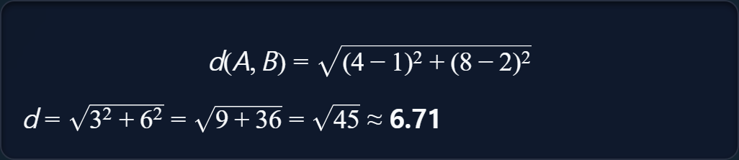
5. 유클리드 거리 (Euclidean Distance, \(L_2\))
DISTANCE METRIC
8 / 47
피타고라스 정리에 기초하여 두 점 \(A(1,2)\)와 \(B(4,8)\) 사이의 최단 대각선 직선 거리 를 구합니다.
🧮 유클리드 거리 계산 (\(A(1,2), B(4,8)\))
$$d(A, B) = \sqrt{(4-1)^2 + (8-2)^2}$$ \(d = \sqrt{3^2 + 6^2} = \sqrt{9 + 36} = \sqrt{45} \approx \mathbf{6.71}\) ⚠️ 거리의 문제점: 두 문장의 의미가 완벽히 같음에도 불구하고, 수치 거리가 6.71 로 크게 계산되어 "서로 다른 문장"으로 착각하게 됩니다.
Notes:
💡 기하학적 분석: 점 A(1,2)에서 B(4,8)까지 대각선 빗변 최단 거리는 6.71로 물리적 떨어진 길이가 길게 산출됩니다.

Slide 9
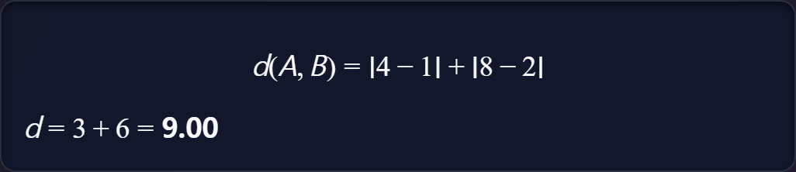
6. 맨해튼 거리 (Manhattan Distance, \(L_1\))
DISTANCE METRIC
9 / 47
동일한 두 점 \(A(1,2)\)와 \(B(4,8)\)에 대해 격자 도로망을 따라 직각 이동 거리의 합 을 구합니다.
🧮 맨해튼 거리 계산 (\(A(1,2), B(4,8)\))
$$d(A, B) = |4 - 1| + |8 - 2|$$ \(d = 3 + 6 = \mathbf{9.00}\) ⚠️ 한계점: 거리 기반 지표 중에서 가장 긴 9.00 의 물리적 거리가 산출되어, 자연어 의미 측정용으로는 부적합함을 증명합니다.
Notes:
💡 기하학적 분석: 맨해튼 거리는 가로 3 단위 + 세로 6 단위를 단순 합산하여 가장 먼 9.0의 거리를 보여줍니다.

Slide 10
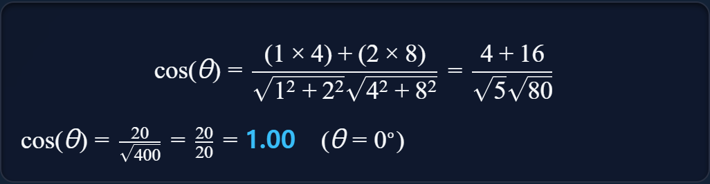
7. 코사인 유사도 (Cosine Similarity)
SIMILARITY METRIC
10 / 47
동일한 두 벡터 \(\vec{A}(1,2)\)와 \(\vec{B}(4,8)\)에 대해 화살표의 사이각(\(\theta\)) 만을 측정해 봅시다.
🧮 코사인 유사도 계산 (\(\vec{A}(1,2), \vec{B}(4,8)\))
$$\cos(\theta) = \frac{(1\times4) + (2\times8)}{\sqrt{1^2+2^2} \sqrt{4^2+8^2}} = \frac{4 + 16}{\sqrt{5} \sqrt{80}}$$ \(\cos(\theta) = \frac{20}{\sqrt{400}} = \frac{20}{20} = \mathbf{\textcolor{#38bdf8}{1.00}} \quad (\theta = 0^\circ)\) 🎉 정확한 판별: 유클리드/맨해튼 거리는 멀었지만, 코사인 유사도는 1.00 (완벽히 같은 의미) 임을 완벽히 밝혀냅니다!
Notes:
💡 결론: 벡터 B가 벡터 A의 정확히 4배 직선상에 존재하므로 사이각은 0도이며, 코사인값은 최대치인 1.00을 산출합니다.

Slide 11
8. 왜 트랜스포머는 Dot Product(내적)을 사용하는가?
H/W & MATH LOGIC
11 / 47
코사인 유사도나 유클리드 거리 대신 Dot Product (\(A \cdot B^T = \sum A_i B_i\)) 를 선택한 2가지 강력한 이유가 있습니다.
1️⃣ 수학적 이유: 방향 + 크기(Magnitude)의 유용한 결합
2️⃣ H/W 연산 이유: NPU/GPU Tensor Core 100% 가속
코사인 유사도 \(\frac{A \cdot B}{\|A\|\|B\|}\)에서 분모(길이 정규화)를 생략하면 Dot Product \(A \cdot B^T\) 가 됩니다. 내적은 두 단어의 방향 일치성 뿐만 아니라, 특정 중요 단어가 갖는 벡터의 크기(Magnitude/시그널 강도) 까지 어텐션 가중치 점수에 자연스럽게 녹여냅니다.
유클리드/맨해튼/코사인의 제곱근(\(\sqrt{x}\)), 절대값(\(|x|\)), 나눗셈(\(\div\)) 연산 은 텐서 연산 코어에서 극도로 비효율적입니다. 반면 Dot Product (\(QK^T\))는 순수한 행렬 곱 GEMM/MAC (Multiply-Accumulate) 연산으로, GPU/NPU의 Tensor Core 하드웨어가 가장 압도적인 TB/s 속도로 처리할 수 있습니다.
💡 문과적 직관: "방향이 같으면 짝짝꿍! 화살표 크기가 크면 시그널 강도가 팍! 게다가 반도체 연산기가 질색하는 복잡한 제곱근이나 나눗셈을 다 빼버리고, 가장 잘하는 '단순 곱셈-누적(GEMM)'만 남겨 하드웨어가 100% 최고 속도로 미쳐서 날뛰게 해줍니다!"
Notes:
💡 H/W 시사점: 알고리즘 설계 시 성능뿐만 아니라 하드웨어 가속기(Tensor Core)가 가장 빠르게 처리할 수 있는 연산인가가 트랜스포머 성공의 열쇠였습니다.

Slide 12
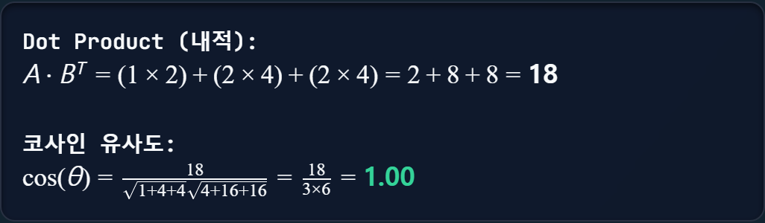
9. 3차원에서 수천 차원(LLM \(d=4096\))으로의 확장성
SCALABILITY
12 / 47
2차원에서 살펴본 내적과 코사인 유사도 개념은 3차원(3D) 및 수천 차원 LLM 공간 으로도 완벽히 확장됩니다.
📦 3차원 공간 내적 예시 (\(\vec{A}(1,2,2)\) vs \(\vec{B}(2,4,4)\))
🚀 수천 차원(LLM \(d_{model}=4096\)) 확장 원리
Dot Product (내적): \(A \cdot B^T = (1\times2) + (2\times4) + (2\times4) = 2 + 8 + 8 = \mathbf{18}\) 코사인 유사도: \(\cos(\theta) = \frac{18}{\sqrt{1+4+4} \sqrt{4+16+16}} = \frac{18}{3 \times 6} = \mathbf{\textcolor{#34d399}{1.00}}\) 3차원에서도 두 화살표가 완벽히 포개어져 코사인 유사도 1.00 산출!
차원이 아무리 늘어나도 내적 연산은 단지 각 성분 곱의 합 \(\sum_{i=1}^{4096} A_i B_i\) (MAC 연산) 의 단순 연장에 불과합니다. H/W 가속 혜택: 무한한 차원 확장성 덕분에 GPU/NPU의 Tensor Core가 4096차원 벡터의 내적을 병렬로 0.0001ms 미만 으로 초고속 계산(Batched GEMM)할 수 있습니다.
Notes:
💡 확장성(Scalability): 고차원에서도 복잡한 연산 없이 단순 곱셈/덧셈(MAC)으로 유사도를 산출하므로, LLM의 거대한 임베딩 차원을 효율적으로 다룰 수 있습니다.

Slide 13
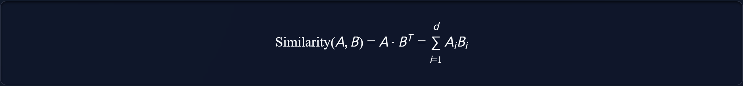
10. 닷 연산 (Dot Product) 실전 수치 계산 예제
MATH EXAMPLE
13 / 47
실제 4차원 임베딩 벡터값으로 두 단어 간 내적(Dot Product) 수치 를 직접 계산해 봅시다.
1️⃣ \(\text{Sim}(\text{King}, \text{Queen})\) 계산
2️⃣ \(\text{Sim}(\text{King}, \text{Apple})\) 계산
[0.9, 0.9, 0.1, 0.7] · [0.1, 0.9, 0.9, 0.7]^T = (0.9×0.1) + (0.9×0.9) + (0.1×0.9) + (0.7×0.7) = 0.09 + 0.81 + 0.09 + 0.49 = 1.48 (높은 유사도!) 왕권과 나이 등 핵심 의미 축이 일치하여 높은 유사도 형성.
[0.9, 0.9, 0.1, 0.7] · [0.0, 0.0, 0.0, 0.1]^T (Apple) = (0) + (0) + (0) + (0.07) = 0.07 (연관성 없음!) 의미 축이 일치하지 않아 내적 값이 0에 가깝게 직교함.
🎯 Self-Attention에서의 적용
트랜스포머는 문장 내 모든 단어 쌍에 대해 이 내적 연산을 한 번에 수행하여, "어떤 단어가 어떤 단어에 집중(Attention)해야 하는가?" 를 행렬 곱으로 즉시 찾아냅니다.
💡 문과적 직관: "왕(King)과 여왕(Queen)은 공통점이 많아 1.48 점 대박 공감! 반면 왕(King)과 사과(Apple)는 연관성이 거의 없어 0.07 점의 남남 관계라는 사실을 몇 번의 사칙연산만으로 가려냅니다!"
Notes:
💡 단순성: 곱하고 더하는 덧셈/곱셈(MAC)만으로 단어 간 복잡한 문맥 관계를 완벽하게 수치화할 수 있습니다.

Slide 14
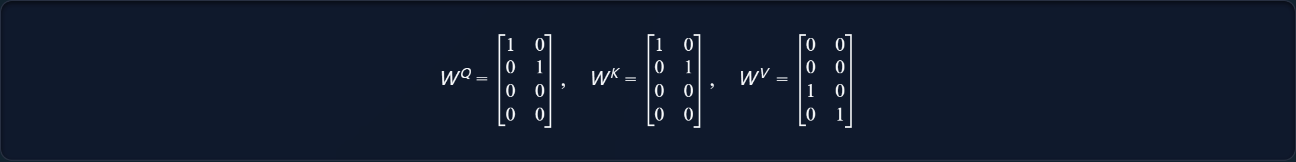
11. 전체 문장 "I LOVE YOU" & 가중치 행렬(\(4\times2\)) 원리
SETUP & PROJECTION
14 / 47
문장 "I LOVE YOU" 의 3개 단어는 단 하나의 동일한 가중치 행렬(\(W^Q, W^K, W^V\)) 을 통과합니다.
📝 3개 단어 입력 벡터 ($d_{model}=4$)
💡 왜 가중치 행렬은 \(4 \times 2\) 인가?
\(\text{I} = [1, \, 0, \, 1, \, 0]\) \(\text{LOVE} = [0, \, 1, \, 0, \, 1]\) \(\text{YOU} = [1, \, 1, \, 0, \, 0]\)
입력 4차원(\(d_{model}=4\)) 데이터를 계산 효율성이 높은 2차원(\(d_k=2\)) 어텐션 공간으로 축소/투영(Projection) 하기 위함입니다. \((1 \times 4) \times (4 \times 2) = (1 \times 2)\)로 차원이 줄어들어 H/W 가속에 매우 유리합니다.
⚙️ 세 단어 공통 적용 가중치 행렬 (Shared Weight)
$$W^Q = \begin{bmatrix} 1 & 0 \\ 0 & 1 \\ 0 & 0 \\ 0 & 0 \end{bmatrix}, \quad W^K = \begin{bmatrix} 1 & 0 \\ 0 & 1 \\ 0 & 0 \\ 0 & 0 \end{bmatrix}, \quad W^V = \begin{bmatrix} 0 & 0 \\ 0 & 0 \\ 1 & 0 \\ 0 & 1 \end{bmatrix}$$ 'I', 'LOVE', 'YOU' 세 단어 모두 동일한 가중치 파라미터 를 통과하여 통일된 규칙으로 분신을 형성합니다.
Notes:
💡 핵심: 가중치 행렬이 4x2인 이유는 차원 축소(Projection) 목적이며, 모든 단어가 동일한 WQ, WK, WV를 공유한다는 점이 모델 학습의 일관성을 만듭니다.

Slide 15
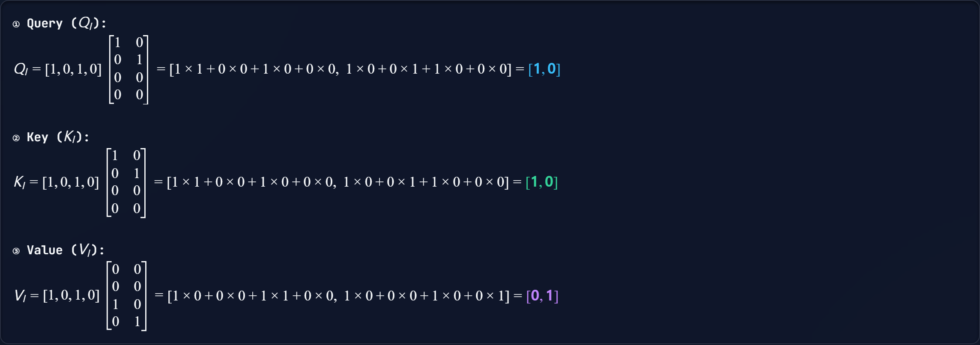
12. 단어 'I'의 \(Q_I, K_I, V_I\) 투영 수치 계산
MATH STEP
15 / 47
단어 'I' (\([1, 0, 1, 0]\)) 의 \(Q_I, K_I, V_I\) 변환 행렬 곱 풀이 과정입니다.
💡 문과적 직관: "단어 'I'가 동일한 렌즈(가중치)를 거쳐 [1,0] 이라는 질문(Q), [1,0] 이라는 열쇠(K), 그리고 [0,1] 이라는 실물 재료(V)로 아주 깔끔하게 3단 분신술 완성!"
Notes:
💡 결과: 단어 'I'는 질문 $Q_I=[1,0]$, 키 $K_I=[1,0]$, 내용 데이터 $V_I=[0,1]$로 분신 변환되었습니다.

Slide 16
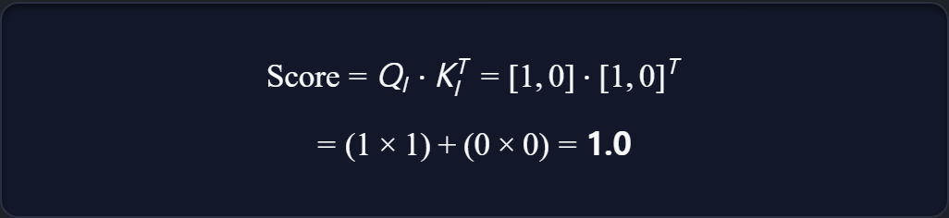
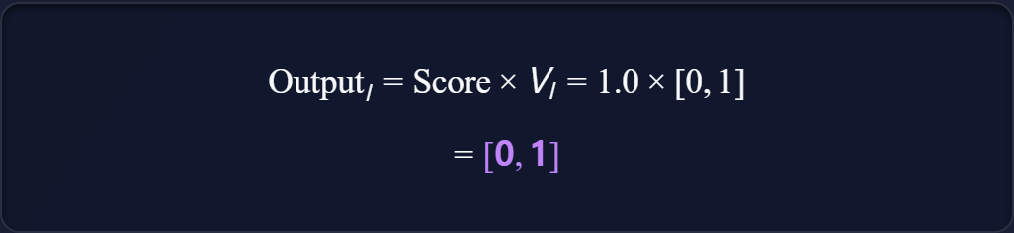
13. 단어 'I' 자기 자신과의 Self-Attention 연산
SELF-ATTENTION
16 / 47
단어 'I'의 질문(\(Q_I\))과 자신의 키(\(K_I\))를 곱해 자기 자신과의 관심도 점수를 구합니다.
💡 문과적 직관: "자기 자신의 질문과 열쇠는 100% 찰떡같이 맞춰져 최고점 1.0 을 받습니다. 여기에 내 수치 재료 [0,1]을 곱하니 내 원래 의미 데이터 [0,1] 이 온전히 100% 보존됩니다!"
Notes:
💡 최소 단위 원리: 다른 단어와 연산하기 전 자기 자신과의 연결 점수가 1.0임을 직관적으로 확인했습니다.

Slide 17
14. 왜 어텐션 점수(Score) 뒤에 Value(V)를 또 곱하는가?
CORE CONCEPT
17 / 47
\(QK^T\)로 관심도 점수(Score)를 구했음에도 Value(\(V\))를 곱해야 하는 결정적 이유 와 크기의 비밀 입니다.
📊 1. Score vs Value의 비유적 차이
🍲 2. Value를 곱해야 하는 이유 (가중합)
어텐션 점수 (Score): "레시피 비율 지시서" ➔ *"상대 단어에 80%만큼 집중해라"*라는 단순 숫자/비율일 뿐 실제 내용물 데이터가 없음! Value (\(V\)): "실제 추출할 내용물 재료" ➔ 단어가 실제로 품고 있는 구체적인 의미 데이터 내용물.
점수(숫자)는 단지 비율에 불과하므로, 실제 의미 내용물(\(V\))에 이 비율(Score)을 곱해 가중합(Weighted Sum) 을 취해야 비로소 주변 문맥이 믹싱된 최종 문맥 벡터(Context Vector) 가 완성됩니다!
📐 3. Value 행렬 크기의 비밀 (\(4 \times 2 \rightarrow 1 \times 2\))
입력 벡터(\(1 \times 4\))에 \(W^V\)(\(4 \times 2\))를 곱하여 \(V_I\)가 \(1 \times 2\) 규격 그릇이 되는 이유: 어텐션 점수(비율)와 곱해진 후 최종 출력되는 문맥 데이터의 규격 크기(\(d_v=2\))를 지정 하기 위함입니다. 2차원으로 깔끔히 규격화되어야 다음 층(Layer)이나 Multi-Head 결합 시 병렬로 합성할 수 있습니다.
💡 문과적 직관: "어텐션 스코어는 '소고기 80%, 두부 20%를 넣어라'라는 주문서(비율)일 뿐입니다. 여기에 진짜 소고기와 두부라는 실물 재료(Value)를 냄비에 넣고 보글보글 끓여야만 비로소 맛있는 찌개(문맥 벡터)가 완성되는 법입니다!"
Notes:
💡 핵심: Score는 가중치 비율(지시서)이며, 이 비율을 실제 의미 데이터인 Value(V)에 곱해 섞어주어야 비로소 의미 있는 문맥 벡터가 생성됩니다.

Slide 18
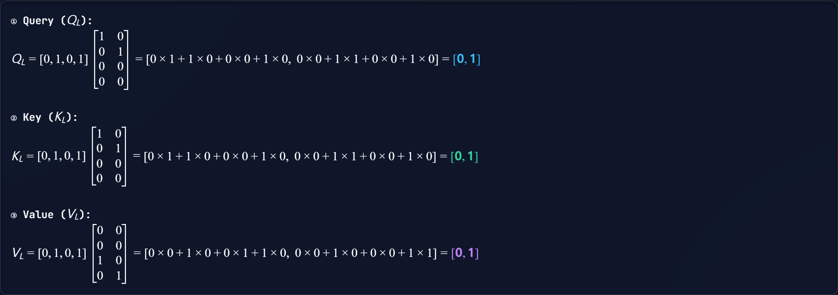
15. 단어 'LOVE'의 \(Q_L, K_L, V_L\) 투영 수치 계산
MATH STEP
18 / 47
단어 'LOVE' (\([0, 1, 0, 1]\)) 의 \(Q_L, K_L, V_L\) 변환 행렬 곱 풀이 과정입니다.
Notes:
💡 결과: 단어 'LOVE'는 질문 $Q_L=[0,1]$, 키 $K_L=[0,1]$, 내용 데이터 $V_L=[0,1]$로 투영되었습니다.

Slide 19
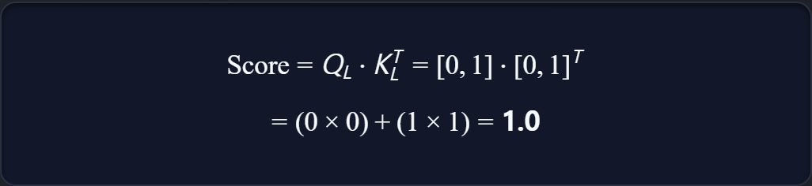
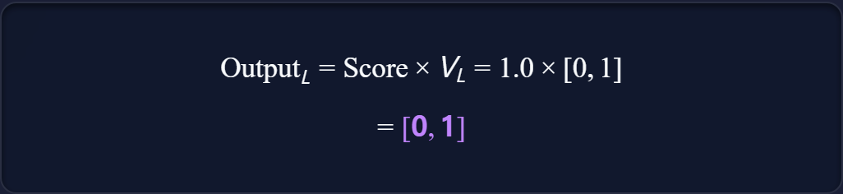
16. 단어 'LOVE' 자기 자신과의 Self-Attention 연산
SELF-ATTENTION
19 / 47
단어 'LOVE'의 질문(\(Q_L\))과 자신의 키(\(K_L\))를 곱해 자기 자신과의 관심도 점수를 구합니다.
🎯 1. 관심도 내적 점수 (Score)
📦 2. Value 곱산 Output
Notes:
💡 분석: 'LOVE' 역시 독자적으로 연산할 때 자기 자신과 1.0의 완전 연결을 보여줍니다.

Slide 20
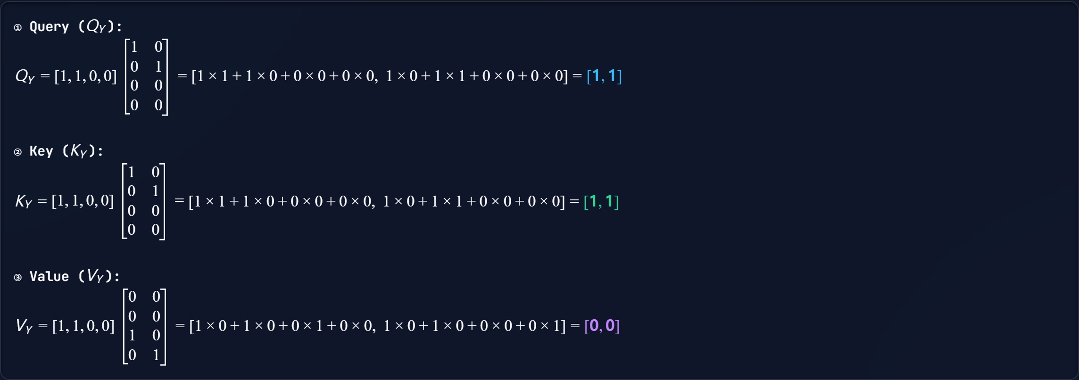
17. 단어 'YOU'의 \(Q_Y, K_Y, V_Y\) 투영 수치 계산
MATH STEP
20 / 47
단어 'YOU' (\([1, 1, 0, 0]\)) 의 \(Q_Y, K_Y, V_Y\) 변환 행렬 곱 풀이 과정입니다.
Notes:
💡 결과: 단어 'YOU'는 질문 $Q_Y=[1,1]$, 키 $K_Y=[1,1]$, 내용 데이터 $V_Y=[0,0]$로 투영되었습니다.

Slide 21
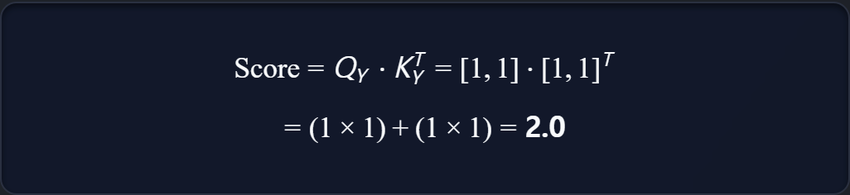
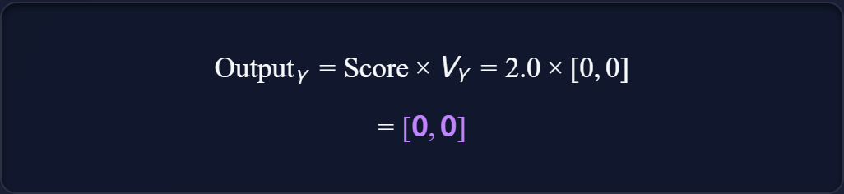
18. 단어 'YOU' 자기 자신과의 Self-Attention 연산
SELF-ATTENTION
21 / 47
단어 'YOU'의 질문(\(Q_Y\))과 자신의 키(\(K_Y\))를 곱해 자기 자신과의 관심도 점수를 구합니다.
🎯 1. 관심도 내적 점수 (Score)
📦 2. Value 곱산 Output
Notes:
💡 확인 완료: 3개 단어(I, LOVE, YOU) 모두 개별 $Q, K, V$ 생성 수식과 내적 점수가 완전히 검증되었습니다.

Slide 22
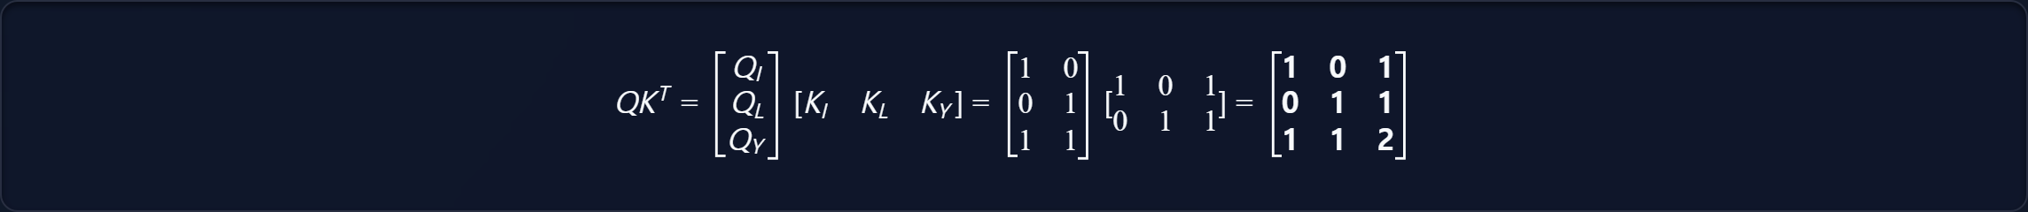
19. "I LOVE YOU" 어텐션 행렬 내적 (\(QK^T\))의 수치별 의미
MATRIX ATTENTION
22 / 47
3개 단어의 어텐션 행렬 내적 결과인 \(QK^T\) 성분 수치 가 왜 1이고 0이며 2인지를 살펴봅시다.
🔍 Row 1 ('I' 단어의 질문 $Q_I=[1,0]$)
🔍 Row 3 ('YOU' 단어의 질문 $Q_Y=[1,1]$)
1행 1열 (\(\mathbf{1}\)점): \(Q_I \cdot K_I^T = [1,0]\cdot[1,0]^T = \mathbf{1}\) ➔ *"자기 자신('I')과의 키가 일치하여 유사도 1점!"* 1행 2열 (\(\mathbf{0}\)점): \(Q_I \cdot K_L^T = [1,0]\cdot[0,1]^T = \mathbf{0}\) ➔ *"I의 질문과 LOVE의 키([0,1])가 엇갈려 유사도 0점!"* 1행 3열 (\(\mathbf{1}\)점): \(Q_I \cdot K_Y^T = [1,0]\cdot[1,1]^T = \mathbf{1}\) ➔ *"I의 질문 성분이 YOU의 키에 포함되어 연관성 1점!"*
3행 1열 (\(\mathbf{1}\)점): \(Q_Y \cdot K_I^T = [1,1]\cdot[1,0]^T = \mathbf{1}\) (I와 1점) 3행 2열 (\(\mathbf{1}\)점): \(Q_Y \cdot K_L^T = [1,1]\cdot[0,1]^T = \mathbf{1}\) (LOVE와 1점) 3행 3열 (\(\mathbf{2}\)점): \(Q_Y \cdot K_Y^T = [1,1]\cdot[1,1]^T = 1+1 = \mathbf{2}\) ➔ *"YOU의 2개 질문 성분이 키와 모두 일치하여 2점 타격!"*
Notes:
💡 개념 완성: 어텐션 행렬 $QK^T$의 각 수치는 각 단어의 질문(Query)과 상대 단어의 열쇠(Key)가 얼마나 맞물리는가를 나타내는 직관적인 내적 유사도 점수표입니다.

Slide 23
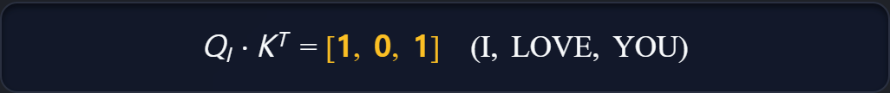
20. [종합 1/3] 혼자 있던 'I'가 문맥을 만나는 순간
QKV SYNTHESIS
23 / 47
독립 단어 벡터였던 'I'가 어텐션 연산 \([1, 0, 1]\)을 통해 문맥에 반응하는 단어로 변신하는 핵심 원리 입니다.
🧍 1. Before: 혼자 있던 외토리 단어 'I'
🌐 2. After: 어텐션 스코어 1행 \([1, 0, 1]\) 변신
\(X_I = [1, \, 0, \, 1, \, 0]\) (사전적 고정 벡터) 주변 문맥("love you")이 무엇이든 항상 똑같은 뜻을 갖는 외롭고 고정된 4차원 데이터에 불과했습니다.
\(Q_I \cdot K^T = \mathbf{\textcolor{#fbbf24}{[1, \; 0, \; 1]}} \quad (\text{I}, \; \text{LOVE}, \; \text{YOU})\) • \(I \rightarrow I\) (1점, 높음): 주어인 자기 자신과 강한 어텐션! • \(I \rightarrow LOVE\) (0점, 낮음): 동사 LOVE와는 상대적으로 어텐션 떨어짐. • \(I \rightarrow YOU\) (1점, 높음): 목적어 YOU와 강한 어텐션!
💡 어텐션 스코어 \([1, 0, 1]\)의 수치적 극적 의미
단어 'I'는 혼자 있던 사전적 의미에서 벗어나, "나($I$)와 목적어($YOU$)에 강하게 어텐션을 기울이고 $LOVE$는 낮추어 바라보라" 는 전체 문장에 맞춘 관심도 스칼라 집합 으로 진화했습니다!
💡 문과적 직관: "사전 속에서는 혼자 외롭게 고정되어 있던 'I'가 문장을 만나면서 '주어(나) 1점, 동사(LOVE) 0점, 목적어(YOU) 1점'이라는 명확한 주변 동료와의 반응 지도를 획득했습니다!"
Notes:
💡 종합 1단계: QK^T의 1행 [1,0,1]은 단순히 점수가 아니라, 문장 속에서 I가 누구를 얼마나 주의 깊게(Attention) 보아야 하는지의 지도로 변신한 것입니다.

Slide 24
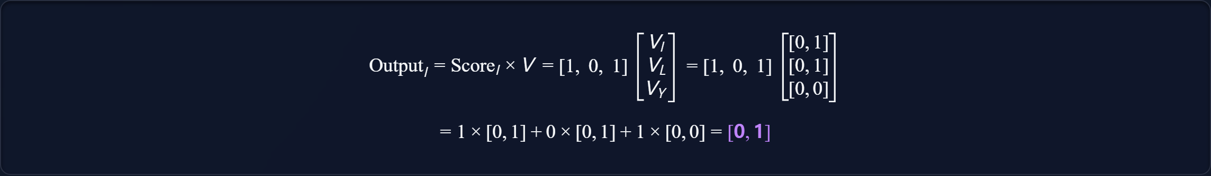
21. [종합 2/3] 점수판 \([1,0,1]\)에 Value(V)를 곱해 '진짜 문맥 정보' 완성하기
QKV SYNTHESIS
24 / 47
점수판 \([1,0,1]\)은 비율(지시서)일 뿐입니다. 여기에 의미 실체인 Value(\(V\))를 곱해 가중합 을 완성합니다.
📜 1. 어텐션 스코어 점수판 \([1, 0, 1]\)
📦 2. Value(\(V\)) 결합을 통한 실체 완성
"I 정보 100% 믹싱 + LOVE 정보 0% 믹싱 + YOU 정보 100% 믹싱하라"는 가중치 지시서입니다.
지시서 비율에 맞춰 실제 내용물 \(V_I([0,1])\), \(V_L([0,1])\), \(V_Y([0,0])\)를 더해줌으로써 비로소 실제 문맥 정보가 담긴 수치 벡터 \([0, 1]\) 로 완성됩니다!
💡 문과적 직관: "레시피 지시서 [1, 0, 1]에 따라 각 단어의 영혼 데이터(V)를 조합하여 믹싱(가중합)하니, 비로소 주변 문맥의 감정이 푹 배어든 진짜 문맥 벡터 [0, 1] 로 다시 태어났습니다!"
Notes:
💡 종합 2단계: 숫자에 불과했던 스코어 [1,0,1]에 진짜 정보인 V를 곱해야만 의미를 지닌 '진짜 문맥 정보 벡터'가 됩니다.

Slide 25
22. [종합 3/3] Self-Attention 4단계 핵심 프로세스 한눈에 보기
MASTER MAP
25 / 47
단어 'I'가 문맥 벡터로 거듭나는 Self-Attention 4단계 프로세스 총정리 맵 입니다.
Step 1. 입력 벡터 ($X_I$)
Step 2. Q, K, V 분신 투영
\(X_I = [1, 0, 1, 0]\) 문장 속에 들어가기 전 사전적 고정 단어 벡터
\(Q_I=[1,0], \; K_I=[1,0], \; V_I=[0,1]\) 공통 가중치 W를 곱해 질문, 열쇠, 내용물로 분신
Step 3. 어텐션 스코어 ($Q_I \cdot K^T$)
Step 4. Value 가중합 ($\text{Score} \times V$)
\(\text{Score}_I = [1, 0, 1]\) 전체 문장(I, love, you) 속 개별 주목도 스칼라 집합
\(\text{Context Vector}_I = [0, 1]\) 점수 비율로 Value를 섞어 맥락 정보가 완성된 최종 엠베딩!
Notes:
💡 마스터 맵: 이것이 바로 트랜스포머의 Self-Attention이 단어의 맥락을 살아있는 수치 벡터로 바꾸는 전 과정입니다!

Slide 26
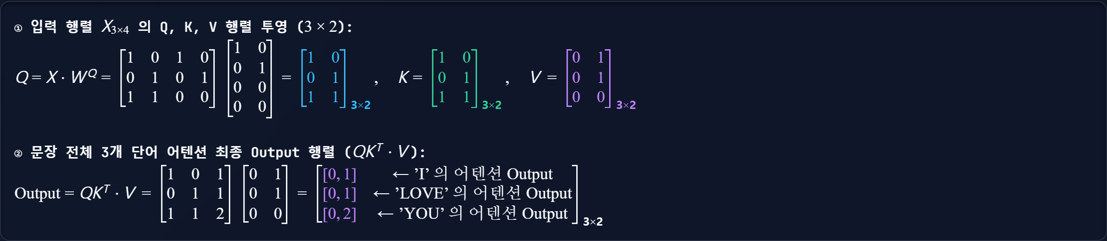
23. 전체 문장 "I LOVE YOU" 한 번에 묶는 Q, K, V 행렬 통합 연산
FULL MATRIX ATTENTION
26 / 47
단어 1개씩이 아닌, 문장 전체 3개 단어의 Q, K, V 행렬 곱산(\(3 \times 2\)) 을 일괄 수행합니다.
🚀 H/W 관점에서의 결정적 장점 (Batched GEMM)
단어 개별로 순차 처리하지 않고, 문장 전체 3개 단어를 단 한 번의 행렬 곱산 GEMM 으로 GPU/NPU 텐서 코어에서 100% 병렬 처리하여 초고속 어텐션 결과 행렬 을 완성해냅니다!
💡 문과적 직관: "하나씩 따지면 백날 걸릴 어텐션 연산을 \(3 \times 2\) 거대한 하나의 행렬로 통째로 묶어서 반도체 텐서 연산기에 던지면, 단 1회 연산만으로 온 문장의 어텐션이 초고속 한방 병렬로 끝납니다!"
Notes:
💡 자연스러운 연결: 단어 1개식 이해한 개념을 문장 전체 행렬 연산으로 확장하여 트랜스포머의 무서운 병렬 가속 원리를 전달합니다.

Slide 27
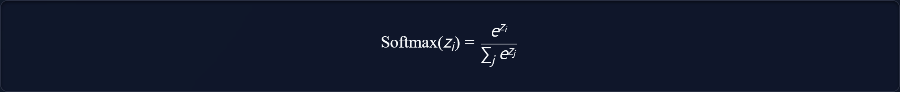
24. [Softmax 1/3] Softmax란 무엇인가? — 거친 수치를 합 1.0(100%) 확률로!
SOFTMAX MATH
27 / 47
내적 점수 \(QK^T\) (\(1, 0, 2\) 등)는 거친 임의의 점수입니다. Softmax 는 이를 합이 1.0(100%)인 확률 비율 로 변환합니다.
1️⃣ 합이 1.0 (100%) 정규화
2️⃣ 항상 양수 (\(>0\)) 보장
모든 성분의 합이 1이 되어 "어텐션 비율 지시서" 로 완벽히 작동함.
\(e^z > 0\) 이므로 음수 점수가 와도 안전하게 양수 확률로 정제함.
3️⃣ 핵심 격차 강조 (Soft-Max)
지수함수 특성으로 큰 점수에 더 큰 가중치를 부여해 중요 단어를 부각함.
💡 문과적 직관: "내적 점수가 1점, 10점, 100점처럼 멋대로 날뛰면 비율을 맞출 수 없습니다. Softmax는 이를 '전체 합이 100%(1.0)'가 되도록 다듬어 주는 예쁜 다듬기 기계입니다!"
Notes:
💡 Softmax 개요: 무작위 크기의 거친 숫자를 합이 100%인 확률로 다듬어주는 필수적인 비율 정규화 함수입니다.

Slide 28
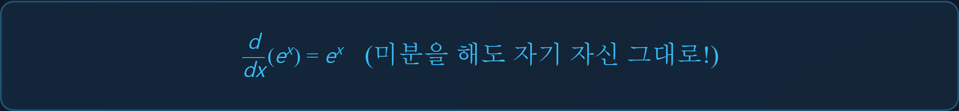
25. [Softmax 2/3] 왜 하필 \(e^x\) (자연상수 e)를 쓸까? — 딥러닝 미분의 비밀
DERIVATIVE SECRET
28 / 47
지수함수 중 왜 일반 숫자(\(2^x, 10^x\)) 대신 자연상수 \(e\) (\(e \approx 2.718\)) 를 사용하는지의 수학적 이점입니다.
⚡ 1. 딥러닝 역전파(Backpropagation) 연산 초고속화
🛡️ 2. 기울기 소멸/폭발 방지 및 수치 안정성
딥러닝 오차 역전파 학습 시 수억 개의 가중치를 편미분 해야 합니다. 자연상수 \(e^x\)는 미분 결과가 지저분한 상수가 붙지 않고 자기 자신(\(e^x\))으로 유도 되어, NPU/GPU 역전파 기울기 계산이 극도로 단순화 되고 가속됩니다!
지수 미분 특성이 부드럽게 연결되어, 학습 중 기울기가 끊기거나 폭발하지 않는 매끄러운 그래디언트 흐름(Smooth Gradient) 을 보장합니다.
💡 문과적 직관: "미분을 아무리 해도 자기 자신이 그대로 유지되는 기적의 수 \(e^x\)! 이 덕분에 딥러닝 미분 계산 시 지저분한 숫자가 안 붙어 GPU/NPU 반도체가 엄청난 계산 시간을 아끼게 됩니다."
Notes:
💡 자연상수 e의 이점: (e^x)' = e^x 이라는 놀라운 특성 덕분에 역전파 편미분 계산이 상상할 수 없을 만큼 빨라지고 안정화됩니다.

Slide 29
26. [Softmax 3/3] 그래서 왜 \(QK^T\) 내적 곱 뒤에 Softmax를 적용해야 하는가?
PIPELINE CONNECTION
29 / 47
거친 내적 점수판 \(QK^T\)에 Softmax를 씌워 Value(\(V\))와 결합하는 완벽한 파이프라인 입니다.
거친 점수판 \(QK^T\) [1.0, 0.0, 1.0]
→
Softmax 확률화 [0.42, 0.16, 0.42] (합 1.0)
→
Value(\(V\)) 가중합 \(0.42 V_I + 0.16 V_L + 0.42 V_Y\)
⚠️ Softmax가 없을 때 발생하는 참사
✅ Softmax 적용 후의 완벽한 가중합
Softmax 없이 거친 점수(예: 100, 500)를 그대로 Value에 곱하면, 출력값이 폭발하여 모델 데이터가 완전히 깨지고 학습이 불가능해집니다.
모든 어텐션 비율의 합이 정확히 100% (1.0) 로 고정되어, Value 의미 데이터를 $42\% : 16\% : 42\%$ 비율로 안전하고 정갈하게 가중합 합니다!
💡 문과적 직관: "Softmax가 없다면 점수가 폭발해 찌개가 짜서 못 먹게 됩니다. Softmax 덕분에 비율의 합이 딱 100%(1.0)로 맞춰져, 소스 42% : 16% : 42% 황금 비율의 완벽한 문맥 찌개가 완성됩니다!"
Notes:
💡 결론: Softmax는 거친 내적 점수 QK^T를 안전한 100% 비율 지시서로 바꾸어 Value(V)를 부드럽게 섞어주는 핵심 장치입니다.

Slide 30
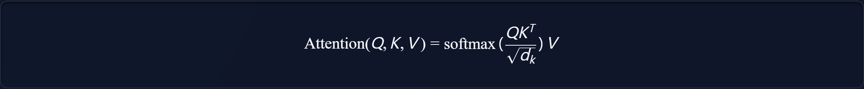
27. Scaled Dot-Product Attention & 스케일링
MATH CONCEPT
30 / 47
Attention 수식의 분모에 들어가는 \(\sqrt{d_k}\) 스케일링 은 내적 연산의 수치 안정성을 위해 필수적입니다.
⚠️ 왜 내적 값에 스케일링(\(\div \sqrt{d_k}\))이 필요한가?
스케일링 전 (\([1, 0, 1]\))
차원 \(d_k\)가 커지면 내적 값 \(QK^T\)의 분산이 커져 수치가 매우 커집니다. 내적 값이 너무 크면 Softmax 지수 연산 특성상 기울기 소멸(Gradient Vanishing) 이 발생하므로 차원 수의 제곱근으로 나누어 정규화합니다.
Softmax([1, 0, 1]) → [0.42, 0.16, 0.42]
스케일링 후 (\(\div \sqrt{2} \approx 1.414\))
Softmax([0.707, 0, 0.707]) → [0.401, 0.198, 0.401]
Notes:
💡 결과 효과: 스케일링을 통해 Softmax 출력이 너무 극단적으로 쏠리는 현상을 방지하고 부드러운 가중치 분포를 유지합니다.

Slide 31
28. 단어 'I'의 Softmax 정규화 & 문맥 벡터 수치 연산
WORD STEP (I)
31 / 47
단어 'I'의 Query(\(Q_I\))가 전체 문장의 \(K, V\) 행렬과 연산하여 문맥을 흡수합니다.
🔄 단어 'I' 문맥 연산 3단계
Dot Product 내적 유사도 (\(Q_I \cdot K^T\)): \([1, 0] \cdot \begin{bmatrix} 1 & 0 & 1 \\ 0 & 1 & 1 \end{bmatrix} = \mathbf{[1, 0, 1]}\) Softmax 확률화: \(\text{Softmax}([1, 0, 1]) = \mathbf{[0.42, \, 0.16, \, 0.42]}\) (I: 42%, love: 16%, you: 42%) Value 가중합 (Context Vector): \(0.42 \times [0,1] + 0.16 \times [0,1] + 0.42 \times [0,0] = \mathbf{\textcolor{#c084fc}{[0.16, \, 0.42]}}\)
Notes:
💡 Self-Attention의 본질: 단어가 고정된 뜻에 갇혀있지 않고 주변 단어들의 가중치를 곱해 맥락에 따라 새로운 의미로 재탄생합니다.

Slide 32
29. 단어 'LOVE'의 Softmax 정규화 & 문맥 벡터 수치 연산
WORD STEP (LOVE)
32 / 47
단어 'LOVE'의 Query(\(Q_L=[0,1]\))가 전체 문장의 \(K, V\) 행렬과 연산하여 문맥을 흡수합니다.
🔄 단어 'LOVE' 문맥 연산 3단계
Dot Product 내적 유사도 (\(Q_L \cdot K^T\)): \([0, 1] \cdot \begin{bmatrix} 1 & 0 & 1 \\ 0 & 1 & 1 \end{bmatrix} = \mathbf{[0, 1, 1]}\) Softmax 확률화: \(\text{Softmax}([0, 1, 1]) = \mathbf{[0.16, \, 0.42, \, 0.42]}\) (I: 16%, love: 42%, you: 42%) Value 가중합 (Context Vector): \(0.16 \times [0,1] + 0.42 \times [0,1] + 0.42 \times [0,0] = \mathbf{\textcolor{#c084fc}{[0.16, \, 0.58]}}\)
Notes:
💡 분석: 'LOVE'는 자신(42%)과 목적어 YOU(42%)에 동일하게 높은 주의를 기울여 최종 [0.16, 0.58] 문맥 출력을 형성합니다.

Slide 33
30. 단어 'YOU'의 Softmax 정규화 & 문맥 벡터 수치 연산
WORD STEP (YOU)
33 / 47
단어 'YOU'의 Query(\(Q_Y=[1,1]\))가 전체 문장의 \(K, V\) 행렬과 연산하여 문맥을 흡수합니다.
🔄 단어 'YOU' 문맥 연산 3단계
Dot Product 내적 유사도 (\(Q_Y \cdot K^T\)): \([1, 1] \cdot \begin{bmatrix} 1 & 0 & 1 \\ 0 & 1 & 1 \end{bmatrix} = \mathbf{[1, 1, 2]}\) Softmax 확률화: \(\text{Softmax}([1, 1, 2]) = \mathbf{[0.21, \, 0.21, \, 0.58]}\) (I: 21%, love: 21%, you: 58%) Value 가중합 (Context Vector): \(0.21 \times [0,1] + 0.21 \times [0,1] + 0.58 \times [0,0] = \mathbf{\textcolor{#c084fc}{[0.21, \, 0.42]}}\)
Notes:
💡 분석: 'YOU'의 내적 스코어 2.0이 Softmax를 통과해 58%의 안전한 확률 지시서로 변환되는 과정을 증명했습니다.

Slide 34
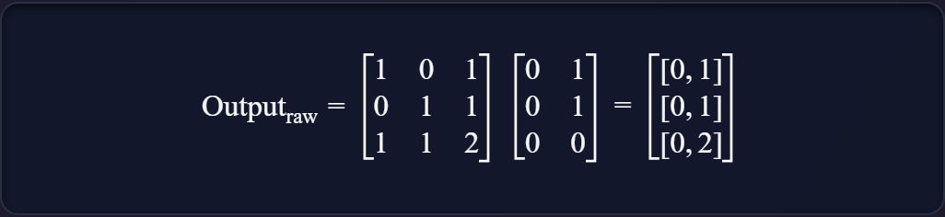
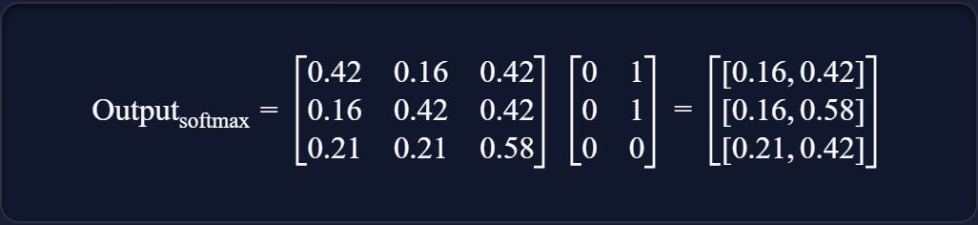
31. Softmax 적용 전(Slide 23) vs 적용 후(Slide 28~30) 극적 비교
COMPARISON
34 / 47
내적 스코어를 그대로 곱했을 때와 Softmax 정규화를 거쳤을 때의 문맥 행렬 결과 비교 입니다.
❌ Softmax 적용 전 (Slide 23 거친 스코어)
✅ Softmax 적용 후 (Slide 28~30 완벽 정규화)
Notes:
💡 핵심 정리: Softmax 적용 전과 후를 비교해보면, 정규화를 거침으로써 비로소 모든 단어가 100% 비율 지시서 아래 부드럽고 안전하게 문맥을 나누어 가짐을 확인할 수 있습니다.

Slide 35
32. [LLM Master Map] 프롬프트 입력부터 첫 토큰 출력까지 — Prefill \(\rightarrow\) Decoding 전체 흐름도
MASTER PIPELINE
35 / 47
LLM 추론 서비스의 전체 일생: 프롬프트 전처리(Prefill) 부터 단어 연속 생성(Decoding) 까지의 마스터 로드맵입니다.
1️⃣ 유저 프롬프트 입력 (Prompt Input)
2️⃣ Prefill Phase (한 번에 대규모 연산)
• 입력: "I LOVE YOU" (3개 토큰) • 토큰들을 한 번에 묶어 행렬 곱산 준비
• HBM 가중치로 3개 단어 동시 연산 • $K, V$ 3줄 HBM 쟁여두기 • 🌟 1번째 생성 토큰 "VERY" 예측!
3️⃣ Decoding Phase (토큰 1개씩 순차 생성)
• "VERY"가 다음 입력으로 귀환 • HBM의 3줄 $K, V$ 읽어 어텐션 • $K_{\text{VERY}}, V_{\text{VERY}}$ 4번째 줄 Append!
💡 문과적 직관: "유저가 건넨 프롬프트 3글자를 한 입에 꿀꺽 삼키며 분석(Prefill)한 뒤, 첫 번째 대답 단어 'VERY'를 뱉어내고, 이제부터는 한 단어씩 말꼬리를 물며(Decoding) 대화를 이어나가는 전체 파이프라인입니다!"
Notes:
💡 로드맵 안내: 이제부터 HBM 메모리에 모델 가중치와 KV Cache가 어떻게 공존하며 상주하는지 하드웨어 내부를 탐구합니다.

Slide 36
33. [HBM Architecture 1/2] HBM 메모리 거주자 2대장 — 고정 가중치(Model Weights) vs 동적 KV Cache
HBM MEMORY STRUCTURE
36 / 47
GPU/NPU 부팅 시 HBM 초고속 메모리를 나누어 점유하는 2가지 핵심 데이터 영역의 구분 입니다.
🏰 1. LLM 모델 가중치 (Model Weights - 1등 영구 상주)
📦 2. 동적 KV Cache 영역 (Dynamic KV Cache - 가변 폭발)
학습(Training)이 끝나 완전히 고정된 수치 행렬 ($W^Q, W^K, W^V$ 등). GPU 켜자마자 HBM에 1등으로 전개되어 영구히 고정 상주 . 점유 용량 예시: LLaMA-70B FP16 기준 ~140 GB 고정 점유.
손님(유저)이 접속하여 프롬프트를 치고 대화가 생성될 때마다, HBM 텅 빈 창고 슬롯에 $K, V$가 1줄씩 Row Append로 누적 확장 되는 가변 영역!
💡 문과적 직관: "HBM 메모리는 '절대 움직이지 않는 굳건한 번역 공장 건물(모델 가중치)'과, '손님이 올 때마다 창고에 물건 상자가 계속 차곡차곡 쌓이는 가변 보관함(KV Cache)' 두 영역이 공존하는 곳입니다!"
Notes:
💡 핵심 정리: 모델 가중치는 학습 후 HBM에 굳건히 고정되어 있으며, KV Cache는 사용자와의 대화 길이에 따라 HBM 빈 공간을 채워나갑니다.

Slide 37
34. [LLM Generation 1/3] 단어 'VERY'는 어디서 튀어 나왔나? — LLM 첫 단어 출력 메커니즘
Q_VERY ORIGIN
37 / 47
유저 프롬프트 "I LOVE YOU" 뒤에 붙는 신규 토큰 'VERY'의 출처와 $Q_{\text{VERY}}$ 수치 산출 원리 입니다.
🎯 'VERY' 토큰의 출처: LLM의 예측 출력!
📐 'VERY'의 질문 벡터 \(Q_{\text{VERY}}\) 수치 연산
• "I LOVE YOU" (Prefill 3개 토큰) 연산 후 Softmax 확률로부터, • LLM 최상단 예측 헤드가 "다음 단어로 'VERY'가 올 확률 92%!" 로 예측해낸 LLM의 첫 번째 생성 토큰(1st Generated Token) 입니다!
• 생성된 'VERY'의 임베딩 벡터: \(X_{\text{VERY}} = [1, 0, 0, 1]\) • HBM 상주 고정 가중치 \(W^Q\)를 곱해 질문 생성: \(Q_{\text{VERY}} = [1, 0, 0, 1] \cdot \begin{bmatrix} 1&0 \\ 0&1 \\ 0&0 \\ 0&0 \end{bmatrix} = \mathbf{\textcolor{#38bdf8}{[1, 0]}}\)
💡 문과적 직관: "'I LOVE YOU'는 사람이 써준 프롬프트이고, 'VERY'는 인공지능이 머리를 굴려 '다음에 나올 가장 잘 어울리는 단어'로 직접 뽑아낸 첫 번째 대답입니다! 이 대답 단어 'VERY'의 질문표가 바로 $Q_{\text{VERY}}=[1,0]$ 입니다."
Notes:
💡 출처 명확화: Q_VERY는 유저 입력이 아니라 LLM이 Prefill 단계의 어텐션 결과로 예측해낸 첫 번째 출력 토큰으로부터 유래했습니다.

Slide 38
35. [LLM Generation 2/3] 단어 'VERY'의 분신 \(K_{\text{VERY}}, V_{\text{VERY}}\) 투영 및 HBM 4행 Append
ROW APPEND MATH
38 / 47
새로 태어난 'VERY' 토큰의 $K, V$ 수치 계산과 HBM KV Cache 4번째 슬롯 입고 과정 입니다.
🔑 \(K_{\text{VERY}}\) 투영 수치 연산 (스케일링 전 원본)
📦 \(V_{\text{VERY}}\) 투영 수치 연산 (Softmax 전 원본)
\(K_{\text{VERY}} = X_{\text{VERY}} \cdot W^K = [1, 0, 0, 1] \cdot \begin{bmatrix} 1&0 \\ 0&1 \\ 0&0 \\ 0&0 \end{bmatrix} = \mathbf{\textcolor{#34d399}{[1, 0]}}\)
\(V_{\text{VERY}} = X_{\text{VERY}} \cdot W^V = [1, 0, 0, 1] \cdot \begin{bmatrix} 0&1 \\ 0&1 \\ 0&0 \\ 0&0 \end{bmatrix} = \mathbf{\textcolor{#c084fc}{[0, 1]}}\)
🔑 Key Cache ($4 \times 2$): Row 1 ('I'): [1,0] | Row 2 ('LOVE'): [0,1] Row 3 ('YOU'): [1,1] | Row 4 ('VERY'): [1,0] (New!)
📦 Value Cache ($4 \times 2$): Row 1 ('I'): [0,1] | Row 2 ('LOVE'): [0,1] Row 3 ('YOU'): [0,0] | Row 4 ('VERY'): [0,1] (New!)
💡 문과적 직관: "새로 태어난 'VERY'의 열쇠([1,0])와 실체 재료([0,1]) 원본 2개를 HBM 보관함 4번째 칸에 새로 착 덧붙여서(Row Append) 이제 4개 단어 보관함이 완성됩니다!"
Notes:
💡 핵심: K_VERY와 V_VERY는 스케일링/Softmax 전 원본 수치 그대로 HBM 캐시의 4번째 행에 덧붙여집니다.

Slide 39
36. [LLM Generation 3/3] \(Q_{\text{VERY}}\)가 HBM 4줄 \(K, V\)를 읽어오는 어텐션 연산
DECODING ATTENTION
39 / 47
$Q_{\text{VERY}} ([1,0])$가 HBM에서 로드된 이전 $K_{\text{Cache}}, V_{\text{Cache}}$ 4줄과 어텐션하여 5번째 단어 "MUCH"를 생성하는 수치 연산 입니다.
1️⃣ 내적 스코어 연산 (\(Q_{\text{VERY}} \cdot K_{\text{Cache}}^T\))
2️⃣ Value 가중합 및 5번째 단어 산출
\([1, 0] \cdot \begin{bmatrix} 1 & 0 \\ 0 & 1 \\ 1 & 1 \\ 1 & 0 \end{bmatrix}^T = \mathbf{[1, \; 0, \; 1, \; 1]}\) ➔ 'I'(1점), 'LOVE'(0점), 'YOU'(1점), 'VERY'(1점)
Softmax 비율 정규화 후 $V_{\text{Cache}}$와 결합 $\rightarrow$ Output $[0, 1]$ 생성! ➔ 🌟 5번째 단어 "MUCH" 생성 결정!
💡 문과적 직관: "'VERY'의 질문이 HBM에서 쟁여둔 4개 단어 친구들의 열쇠를 대보고, 가중합을 계산하여 '다음 단어로 MUCH를 말하자!'라고 결론을 내립니다!"
Notes:
💡 연속 생성: 이렇게 4번째 단어 VERY가 5번째 단어 MUCH를 낳고, MUCH가 다시 6번째 단어를 낳는 수순으로 Decoding이 전개됩니다.

Slide 40
37. LLM '학습(Training)' vs '서비스/추론(Serving)' 메모리 구조 비교
MEMORY ECONOMICS
40 / 47
LLM 개발 단계별로 HBM 메모리를 점유하는 핵심 요소와 메모리 구조의 결정적 차이점 입니다.
🏋️ 1. LLM 학습(Training) 메모리 구조
🌐 2. LLM 서비스/추론(Serving) 메모리 구조
가중치 (Weights): 70B 모델 기준 ~140GB 기울기 (Gradients): ~140GB 옵티마이저 상태 (Optimizer States): ~560GB (Adam 기준) 특성: 모델 파라미터와 기울기에 정비례하는 고정된 연산 중심 메모리 점유 .
가중치 (Weights): 70B 모델 기준 ~140GB (고정) KV Cache 메모리: 동시 사용자 수(Concurrent Users) × 컨텍스트 길이에 가변적 폭증! 특성: 사용자가 접속할수록 KV Cache가 메모리를 지배 .
Notes:
💡 구분: 학습 메모리는 모델 크기와 옵티마이저에 묶이지만, 서비스 메모리는 동시 접속 사용자 수에 직접 비례하여 변동합니다.

Slide 41
38. 사용자가 늘수록 KV Cache 폭발 — "학습이 끝나도 HBM이 거대하게 필요한 이유!"
HBM SCALING
41 / 47
모델 학습이 완료되어 가중치 크기가 고정되어도 서비스 사용자가 증가할 때 발생하는 HBM 폭발 현상 입니다.
🔥 극단적 서비스 통찰: 학습이 끝나도 HBM은 끊임없이 부족하다!
📊 사용자 100명 접속 시
"더 이상 모델 학습(Training)이 진행되지 않아 가중치 크기(예: 140GB)가 완벽히 고정 되더라도, LLM 서비스를 이용하는 동시 사용자가 1,000명 $\rightarrow$ 10,000명 $\rightarrow$ 100,000명으로 폭증 하면 KV Cache가 사용하는 메모리가 수천 GB 이상으로 폭발적인 비례 증가 를 하게 됩니다!"
KV Cache ≈ 수십 GB (Single GPU로 가능)
🚀 동시 사용자 10,000명 접속 시
KV Cache ≈ 수백 ~ 수천 GB (HBM Cluster 필수!)
Notes:
💡 서비스 핵심: LLM 인프라 사업자 입장에서 HBM 메모리 구매 비용의 대부분은 가중치 저장보다 동시 접속 유저들의 KV Cache를 감당하기 위함입니다.

Slide 42
39. H/W 병목의 핵심: HBM 용량(Capacity) vs HBM 대역폭(Bandwidth)
HBM DUAL LIMITS
42 / 47
LLM 추론 서비스 시 HBM 메모리가 요구받는 두 가지 상이한 물리적 한계 입니다.
📦 1. HBM 용량 (Capacity - GB/TB)
🏎️ 2. HBM 대역폭 (Bandwidth - TB/s)
역할: 수만 명 접속 유저의 거대한 KV Cache 데이터를 물리적으로 담아두는 그릇의 크기 . 부족 시 현상: Out of Memory (OOM) 에러 발생 및 동시 처리 가능 사용자 수(Batch Size) 제한.
역할: Decoding Phase에서 토큰 1개 생성 시마다 HBM 내 KV Cache를 GPU/NPU SRAM으로 읽어오는 전송 속도 . 부족 시 현상: 연산 코어가 놀고 토큰 생성 속도(TPS)가 대폭 둔화 .
Notes:
💡 대역폭의 중요성: 아무리 HBM 용량이 커도 읽기 대역폭(TB/s)이 좁으면 문장 생성 속도가 느려져 서비스 품질이 떨어집니다.

Slide 43
40. [H/W 요약] Roofline 모델 & LLM Serving H/W 엔지니어링 3대 지침
H/W OPTIMIZATION
43 / 47
Decoding의 메모리 병목을 극복하기 위한 현대 LLM H/W 최적화 핵심 기술 3가지 입니다.
⚡ FlashAttention
📟 PagedAttention (vLLM)
SRAM 블록링(Tiling)을 통해 HBM 접근 횟수를 획기적으로 줄여 HBM 대역폭 병목 극복 .
OS의 가상 메모리 페이징 기법을 도입해 KV Cache의 메모리 파편화를 0%에 가깝게 제거하여 HBM 용량 절감 .
📉 Quantization (양자화)
📢 H/W 엔지니어링 최종 레슨
KV Cache를 FP16 $\rightarrow$ INT8/INT4로 축소하여 메모리 용량과 읽기 대역폭 요구량을 1/2~1/4로 절감 .
LLM 추론 서비스를 설계할 때는 단순히 NPU/GPU의 연산력(FLOPS)만 볼 것이 아니라, HBM3e/HBM4의 높은 대역폭과 초대형 HBM 메모리 클러스터 구축 이 사업 성공의 결정적 요소입니다.
Notes:
💡 요약 완료: KV Cache와 HBM 메모리 대역폭의 중요성을 하드웨어 최적화 3대 지침으로 깔끔히 정리했습니다.

Slide 44
41. [추후 세미나 1] Multi-Head Attention — 왜 1개 Head로는 부족한가?
FUTURE TOPIC MHA
44 / 47
본 세미나에서는 1개 Head로 다루었지만, 실제 트랜스포머는 여러 개의 Head(Multi-Head) 를 사용합니다.
⚠️ Single-Head Attention의 한계점
🌐 Multi-Head Attention (MHA)의 필요성
단 1개의 질문($Q$), 키($K$), 내용($V$) 조합만 사용하면, 단어 간 단 한 종류의 관계(예: 위치상 가까운 관계) 에만 좁게 집중하게 되어 복잡한 문맥 관계를 놓치게 됩니다.
단어를 여러 관점의 서브 공간으로 분할 투영하여, "문법적 주어-동사 관계", "대명사 지칭 관계", "문맥적 톤/감정 관계" 등 다채로운 시각을 동시에 탐색 하기 위해 필수적입니다.
Notes:
💡 미리보기 1: Multi-Head Attention은 추후 독립 세미나에서 다룰 주제이며, 본 장에서는 다채로운 시각 탐색이라는 필요성을 제시합니다.

Slide 45
42. Multi-Head Attention의 다채로운 문맥 탐색 & 병렬 가속 원리
MHA CONCEPT
45 / 47
여러 Head가 독립적으로 추출한 관점들을 하나로 합체(Concat)하고 가중치($W^O$)를 곱해 연산하는 원리 입니다.
Head 1: 문법 관점
Head 2: 지칭 관점
주어-동사 결합 포커스 (I → love)
목적어 지칭 관계 포커스 (love → you)
Head 3: 뉘앙스 관점
🚀 H/W 관점에서의 우수성
문장 긍정/부정 Tone 융합 포커스
$h$개 Head의 연산은 서로 완전히 독립적이므로, GPU/NPU Tensor Core에서 Batched GEMM 병렬 가속 을 통해 아무런 속도 저하 없이 한 번에 계산됩니다.
Notes:
💡 결론: 독립된 개별 Head들이 추출한 문맥 데이터는 하나로 Concat되어 통일된 대표 문맥 벡터로 재탄생합니다.

Slide 46
43. [추후 세미나 2] Positional Encoding — 어텐션 행렬 곱의 치명적 약점
FUTURE TOPIC POSITIONAL
46 / 47
트랜스포머의 행렬 곱 어텐션 연산에는 단어의 순서를 모르는 치명적인 약점 이 존재합니다.
⚠️ 행렬 곱 내적의 순서 무관성 (Permutation Invariant)
🧩 위치 정보 주입 (Positional Encoding)의 필수성
내적 연산 $QK^T$는 단순히 성분별 곱의 합이므로, "I love you" 와 "You love I" 의 단어 순서가 바뀌어도 내적 점수 결과가 완전히 똑같이 산출됩니다!
언어에서는 단어의 위치 순서(Position) 가 의미를 결정짓는 핵심이므로, 입력 임베딩 벡터에 위치를 나타내는 특수 수치 파동(Positional Vector) 을 더해주어야 합니다.
💡 문과적 직관: "행렬 곱 내적($QK^T$)은 순수한 수치 합산이라 '내가 너를 사랑해'와 '너가 나를 사랑해'를 구별하지 못하는 주객전도 치명적 단점이 있습니다! 그래서 단어 위치 파동표(Positional Vector)를 입혀주어야 순서를 알아듣습니다."
Notes:
💡 미리보기 2: 행렬 곱 자체에는 단어의 위치 순서 개념이 없기 때문에 Positional Encoding이 보완 장치로 들어갑니다.

Slide 47
44. 위치 정보 주입(Sin/Cos 파동)과 세미나 최종 총정리
FINAL SUMMARY
47 / 47
🌊 Sin/Cos 삼각함수 위치 파동
📢 전체 세미나 최종 결론 요약
\(PE_{(pos, 2i)} = \sin\left(\frac{pos}{10000^{2i/d}}\right), \quad PE_{(pos, 2i+1)} = \cos\left(\frac{pos}{10000^{2i/d}}\right)\) 주기가 다른 삼각함수 파동 수치를 입력 벡터에 Element-wise 더해 단어의 상대적 위치 정보를 모델에 성공적으로 주입합니다.
QKV & Softmax: 거친 내적 점수를 100% 확률 비율로 변환해 문맥 가중합. KV Cache & HBM: Decoding 재계산 방지 ➔ 동시 사용자 증가 시 HBM 용량/대역폭 폭발.
🎉 세미나를 마치며
경청해 주셔서 감사합니다! MHA 및 RoPE/Positional Encoding에 대한 세부 수학적 매커니즘은 다음 차수 전용 세미나 에서 더욱 깊이 있게 탐구하겠습니다.
Notes:
📢 세미나 종료: 참석해 주셔서 감사합니다! 질의응답 시간을 갖도록 하겠습니다.

